Slide 1
Python网络爬虫与图形界面
Reporter : Hedge
Time : June 16th,2021

Slide 2

目 录
1. 爬虫背景信息
2. Python实践
3. GUI背景信息
4. Python实践

Slide 3
01
爬虫背景

Slide 4
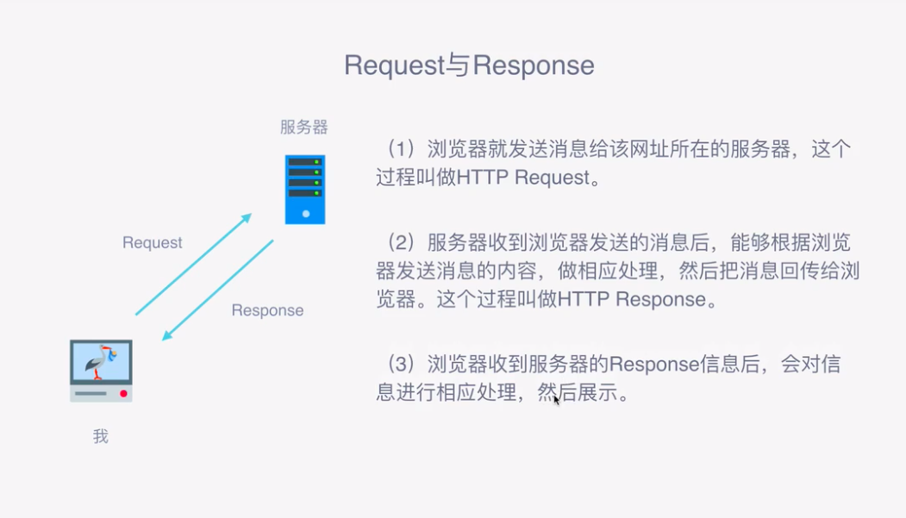
——网络爬虫——
什么是爬虫
网络爬虫（又称为网页蜘蛛，网络机器人，在FOAF社区中间，更经常的称为网页追逐者），是一种按照一定的规则，自动地抓取万维网信息的程序或者脚本。另外一些不常使用的名字还有蚂蚁、自动索引、模拟程序或者蠕虫。 ——来自百度百科
简单来说就是，机器人模拟人的行为访问互联网获取资源。
访问网页原理

Slide 5




——网络爬虫——
爬虫的应用
常见的抢票软件，搜索引擎，爬资料（包括知网）
安全隐患
Robots协议，法律风险
爬虫分类
体量分类，目的分类

Slide 6
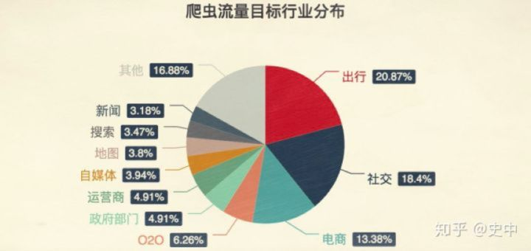
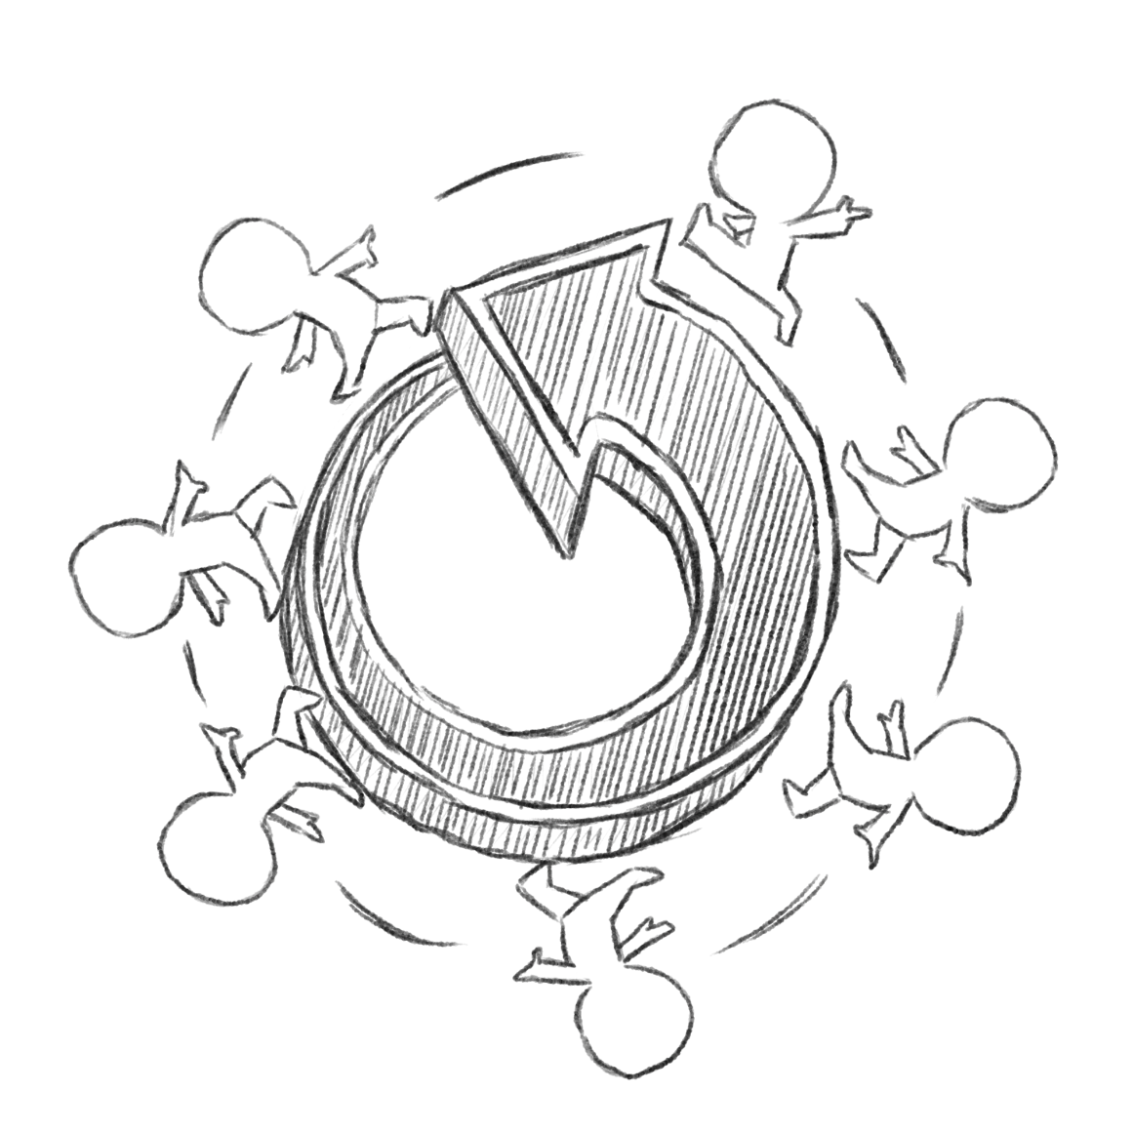

——网络爬虫——
反爬虫
反反爬虫
反爬虫的原因
1. 影响网站的正常使用；
2. 损害网站的利益；
3. 污染网站统计数据；
反反爬的策略
1. 伪装成自然人
2. 自然人浏览的特点
低频性、浏览器访问、登陆验证、能完成图灵测试
3. Scrapy
爬虫配置 settings.py
爬虫框架中间件

Slide 7
02
Python实践及Matlab

Slide 8

——爬虫实践——
Python实践
网址抓包解析
常用的抓包方法，常见反爬策略应对
网页文本解析
常用的四种文本解析方法：bs4, xpath, selenium, re
代码实现
代码实例
For more detail, visit document Requests Docs

Slide 9
03
Python图形可视化

Slide 10



——图形可视化——
What is GUI？
图形用户界面（Graphical User Interface，简称 GUI，又称图形用户接口）是指采用图形方式显示的计算机操作用户界面。也即是我们平时看到的应用界面。

Slide 11
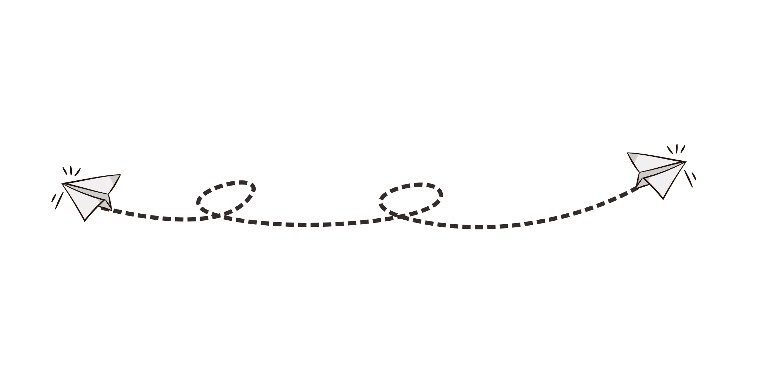


——图形可视化——
常用工具
Tkinter
Pyqt5
wxpython
原装图形可视化库，兼容性好，安全，软件小且无需额外安装依赖，但界面较简单。
QT5的python借口，样式界面更丰富，但是兼容性和体量较大，需要额外的依赖，适合大项目开发。
跨平台GUI工具

Slide 12
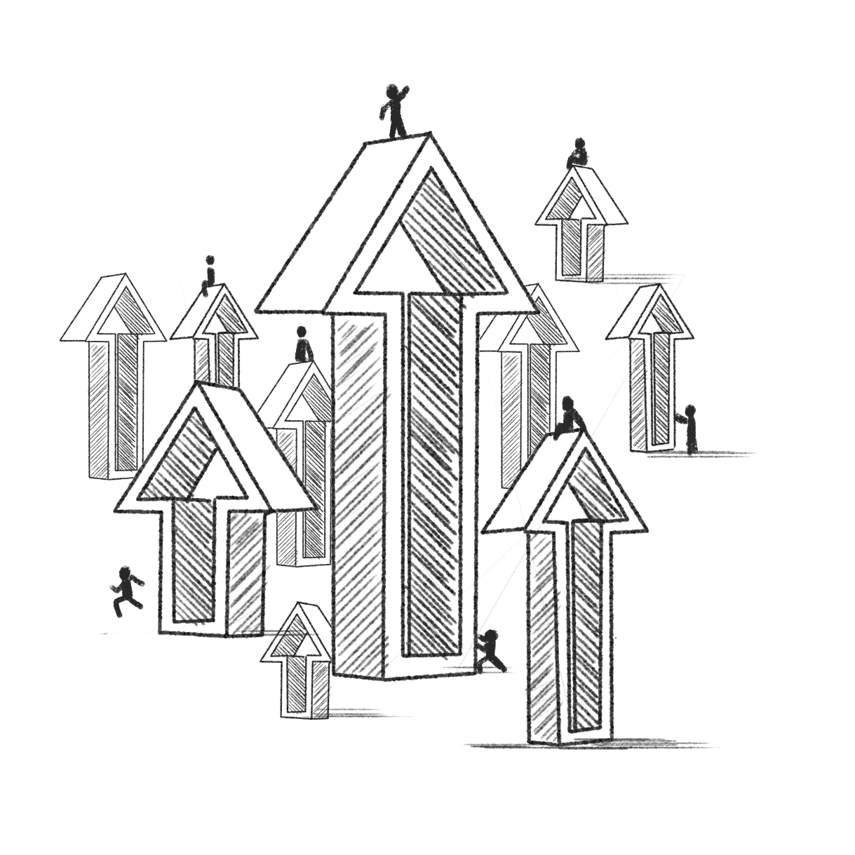
——图形可视化——
Tk常用控件(More for ttk)
控件名称 | 说明
Button | 按钮控件，在程序中显示按钮
Canvas | 画布控件，用来画图形，如线条及多边形等
Checkbutton | 多选框控件，用于在程序中提供多项选择框
Entry | 输入控件，定义一个简单的文字输入字段
Frame | 框架控件，定义一个窗体，以作为其他控件的容器
Label | 标签控件，定义一个文字或图片标签
Listbox | 列表框控件，定义一个下拉方块
Menu | 菜单控件，定义一个菜单栏、下拉菜单和弹出菜单
Menubutton | 菜单按钮控件，用于显示菜单项
Message | 消息控件，定义一个对话框
Radiobutton | 单选按钮控件，定义一个单选按钮
Scale | 范围控件，定义一个滑动条，以帮助用户设置数值
Scrollbar | 滚动条控件，定义一个滚动条
Text | Text 文本控件，定义一个文本框
Topleve | 此控件与Frame控件类似，可以作为其他控件的容器。但是此控件有自己的最上层窗口，可以提供窗口管理接口
For more detail, visit document TkDocs Home.

Slide 13
04
Python实践

Slide 14
That’s all.

